Slide 1
„Kształcenie i szkolenia zawodowe” Praktyki zagraniczne w ramach projektu: PRACA - PARTNERSTWO - PRZYSZŁOŚĆ
17.04.2023-30.04.2023r.
29.05.2023-11.06.2023r.

Slide 2
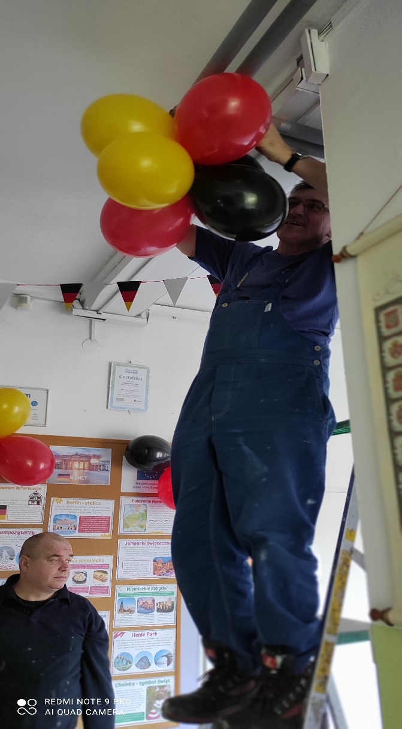
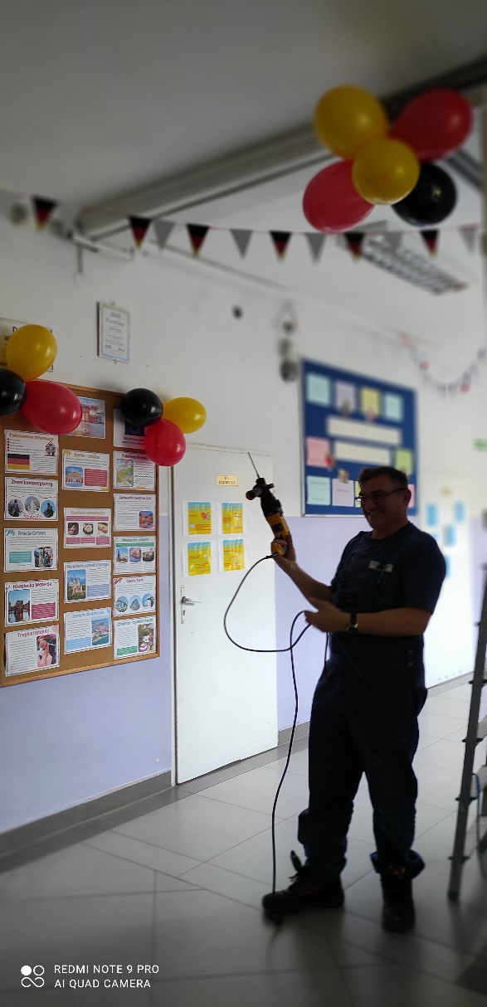
Projekt rozpoczęty, czas wziąć się do pracy… ☺

Slide 3
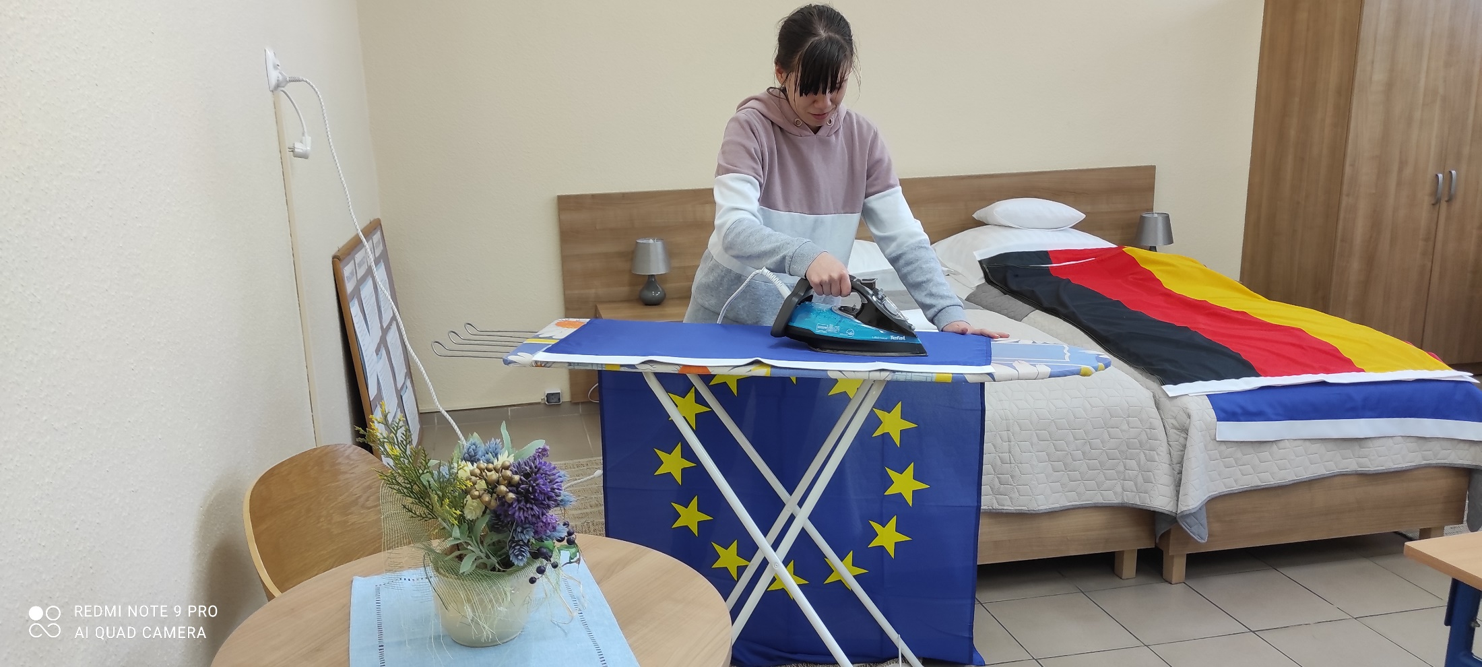

Slide 4
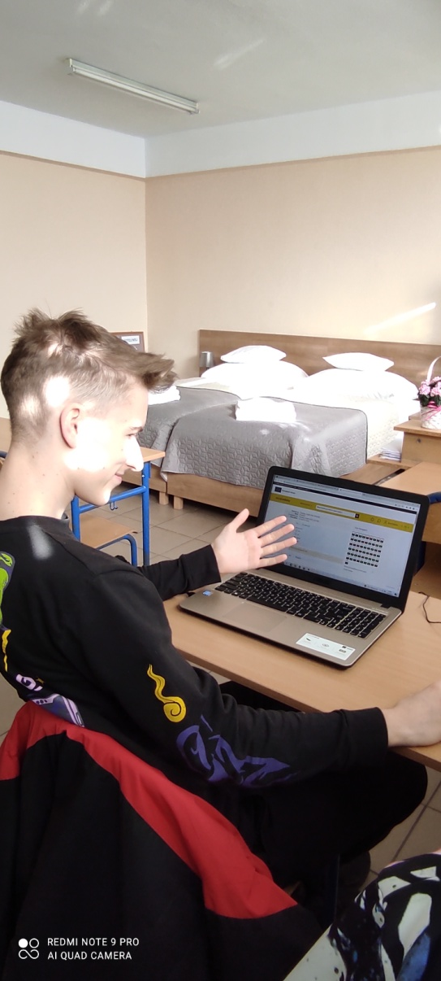
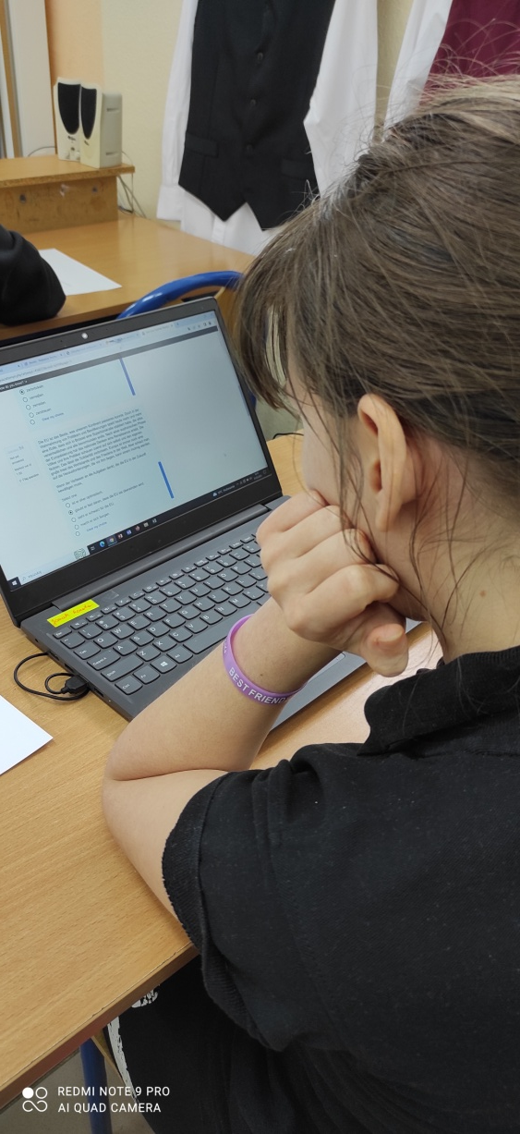
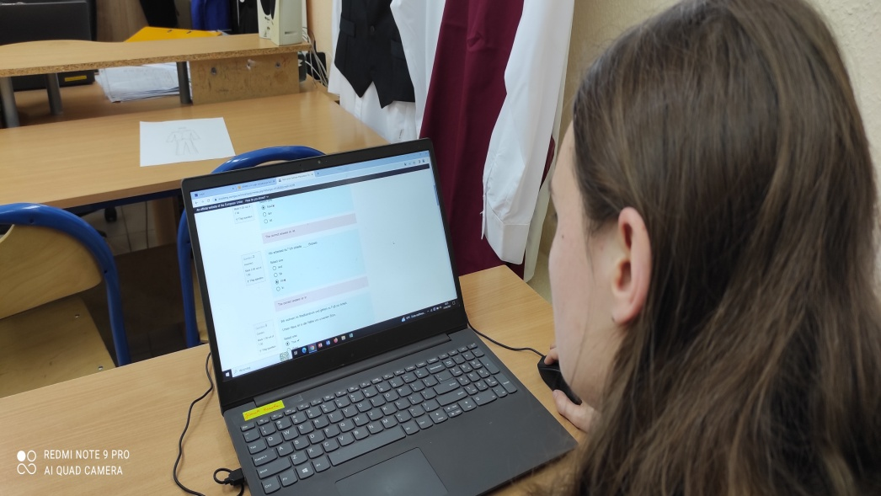
Przygotowania do wyjazdu - rozwiązujemy testy z języka angielskiego i języka niemieckiego

Slide 5
Zajęcia psychoedukacyjne przed mobilnością

Slide 6
Przygotowanie do mobilności z języka niemieckiego

Slide 7
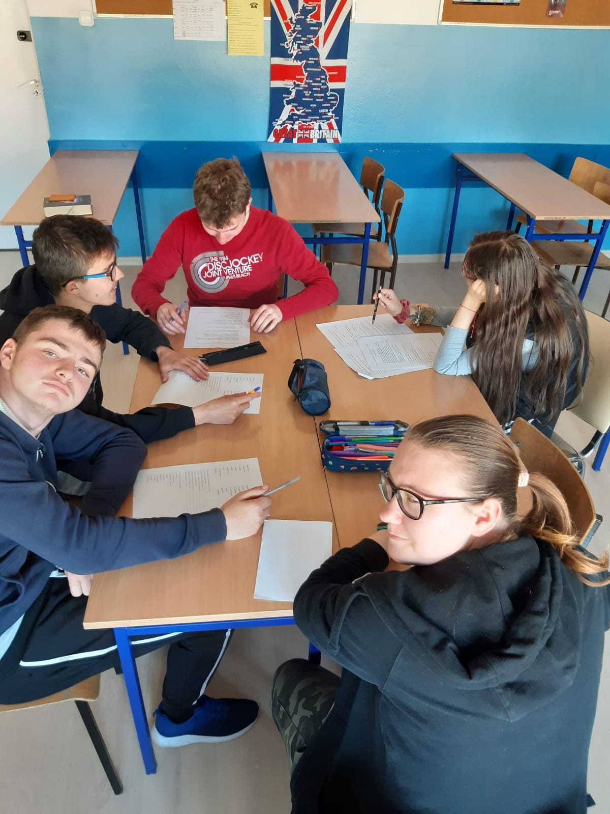
Przygotowanie przed mobilnością z języka angielskiego

Slide 8
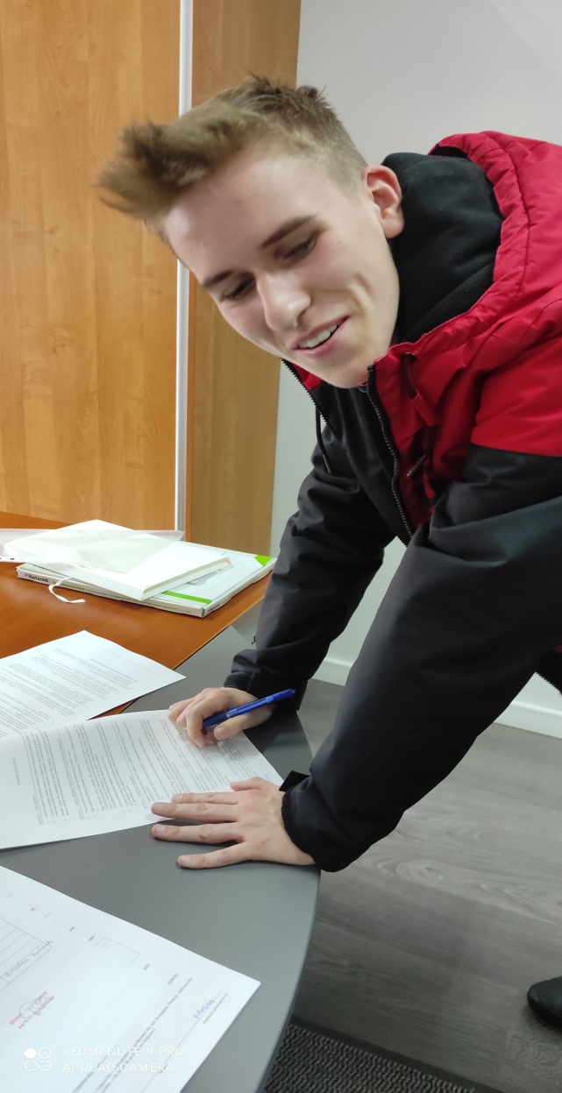
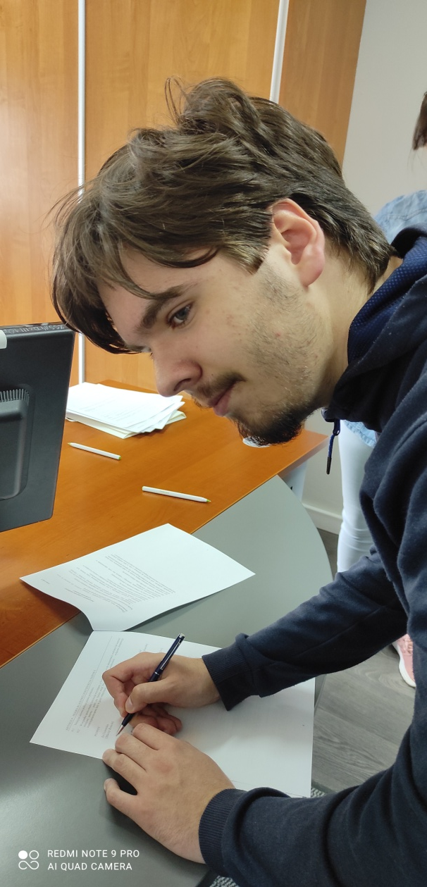
Podpisujemy umowę i ruszamy w drogę

Slide 9
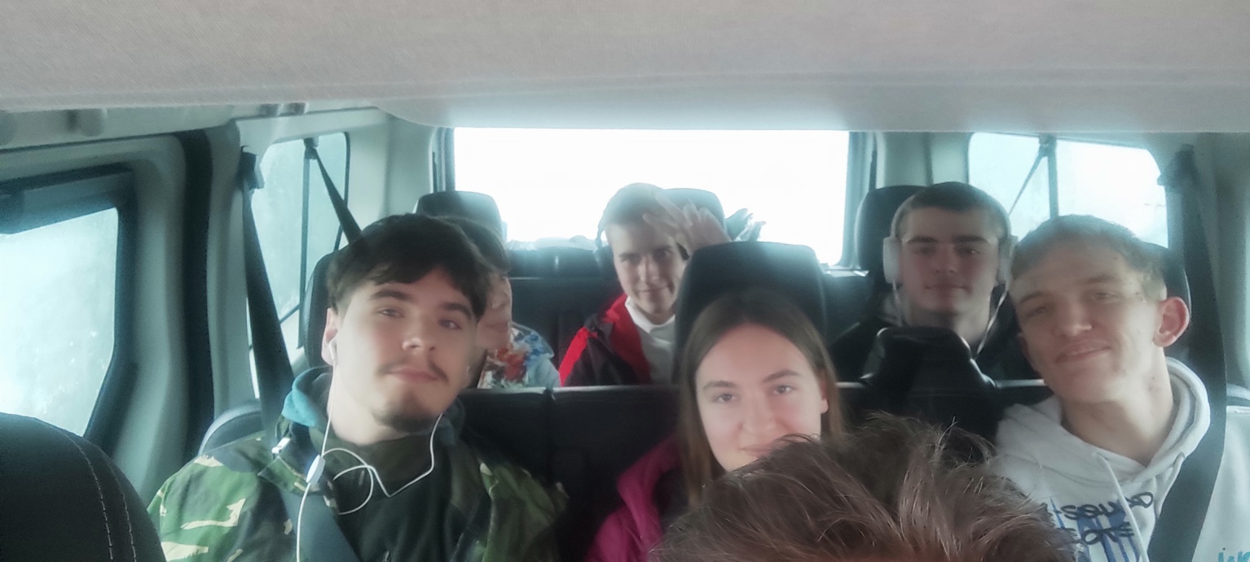
Ostatnie wskazówki od Pani wicedyrektor Anny Grabowskiej i wyjeżdżamy do Frankfurtu nad Odrą

Slide 10
Pierwsza wizyta w IB spotkanie z koordynatorem panią Agatą Mianowany – Woźniak

Slide 11
Pierwsza odprawa – szef kuchni pan Jorgen i kierownik sali pani Silwana

Slide 12
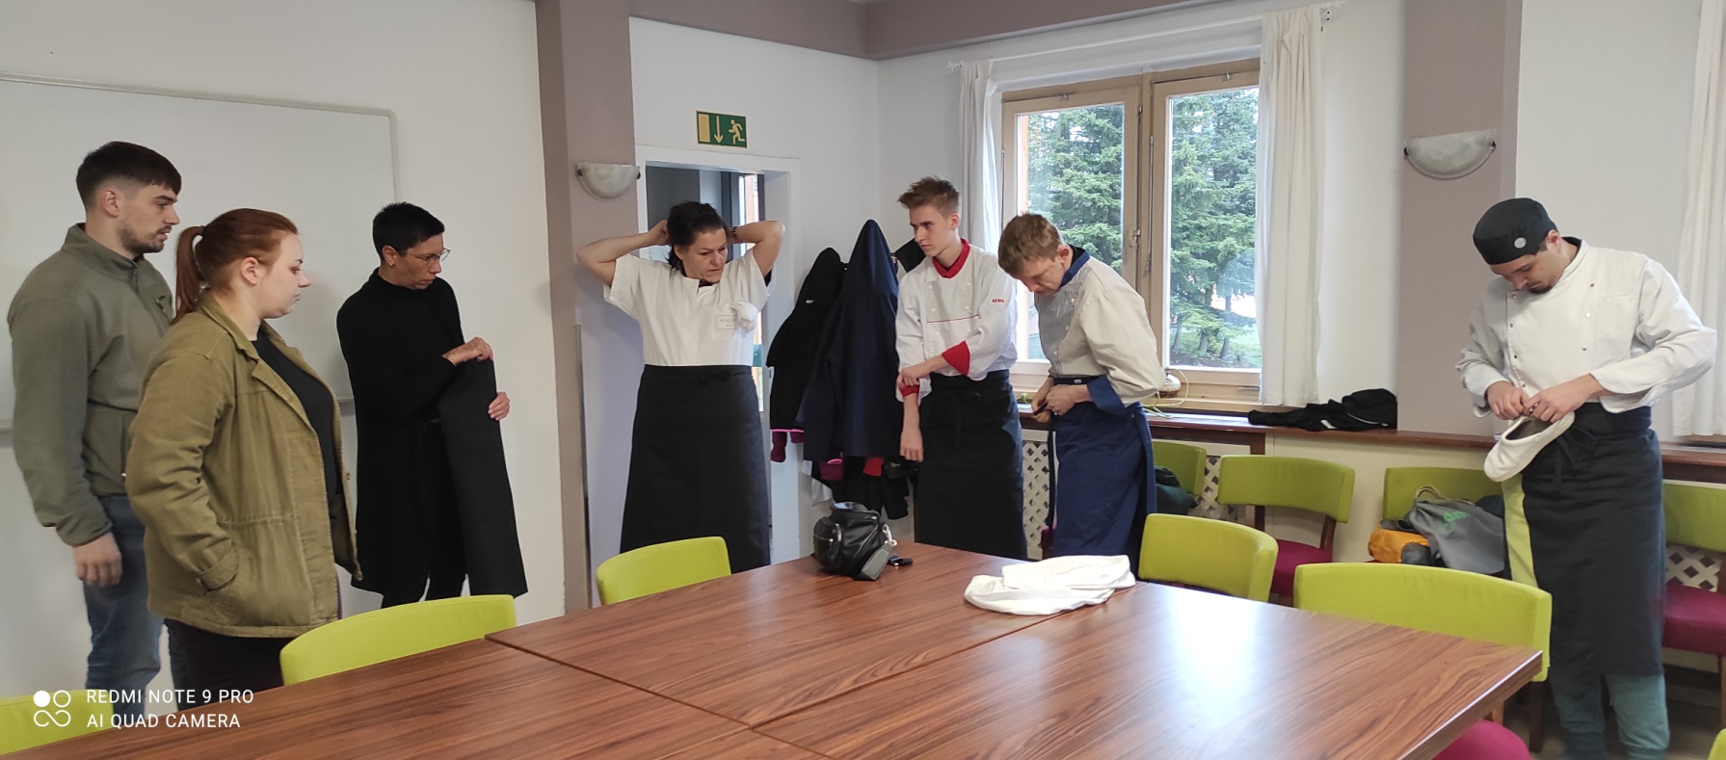

Slide 13
Serwis pod okiem Silwany ☺

Slide 14
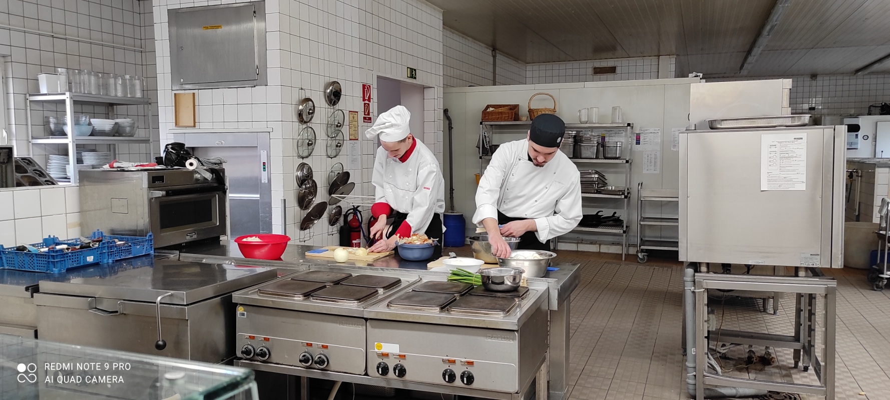

Slide 15
Praca zespołowa to podstawa ☺

Slide 16
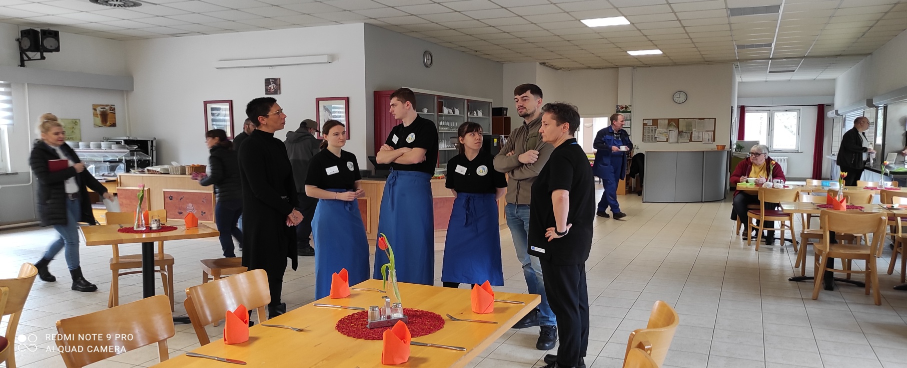

Slide 17
„Żonglujemy” talerzami ☺

Slide 18
Ufff…sala na przyjęcie gości gotowa ☺

Slide 19
Codzienna odprawa

Slide 20
Wycieczka na farmę mleczną

Slide 21
Poczęstunek na farmie

Slide 22
Spacer po Frankfurcie

Slide 23
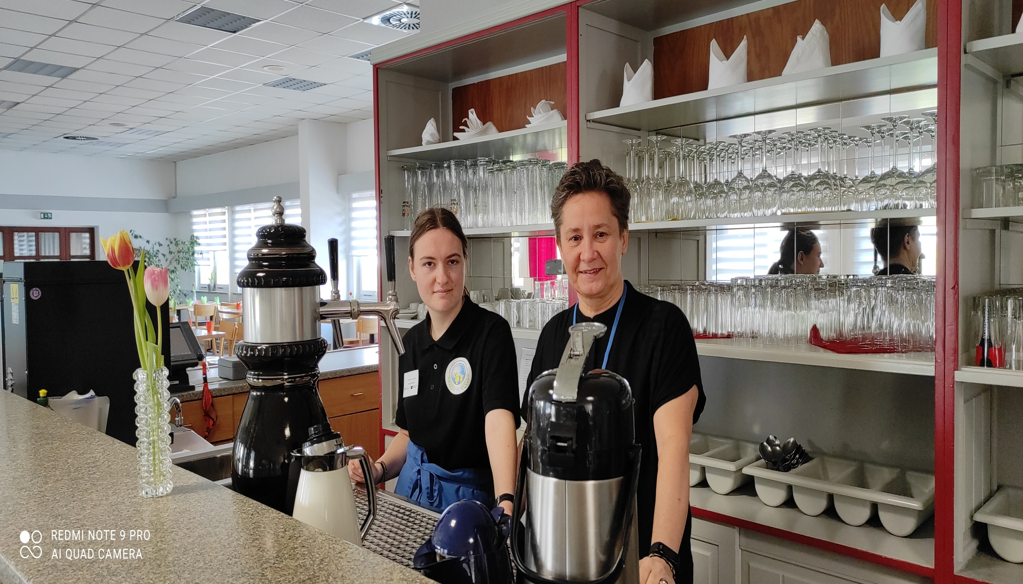
Serwis

Slide 24
Przygotowanie do wydawania obiadu

Slide 25
Nauka składania serwet

Slide 26
Nauka nakrywania stołu

Slide 27
Poznajemy metody nauki naszych koleżanek i kolegów z Niemiec

Slide 28
Wspólny obiad i relaks po pracy

Slide 29
Kurs języka niemieckiego prowadzony przez panią Agatę

Slide 30
Niezapowiedziana wizyta ☺ Dyrektora Szkoły Pana Emila Błaszkowskiego oraz Radnej Miasta Gorzów Pani Anny Kozak - monitorowanie naszych działań, pracy, zdobywanych umiejętności itp.

Slide 31
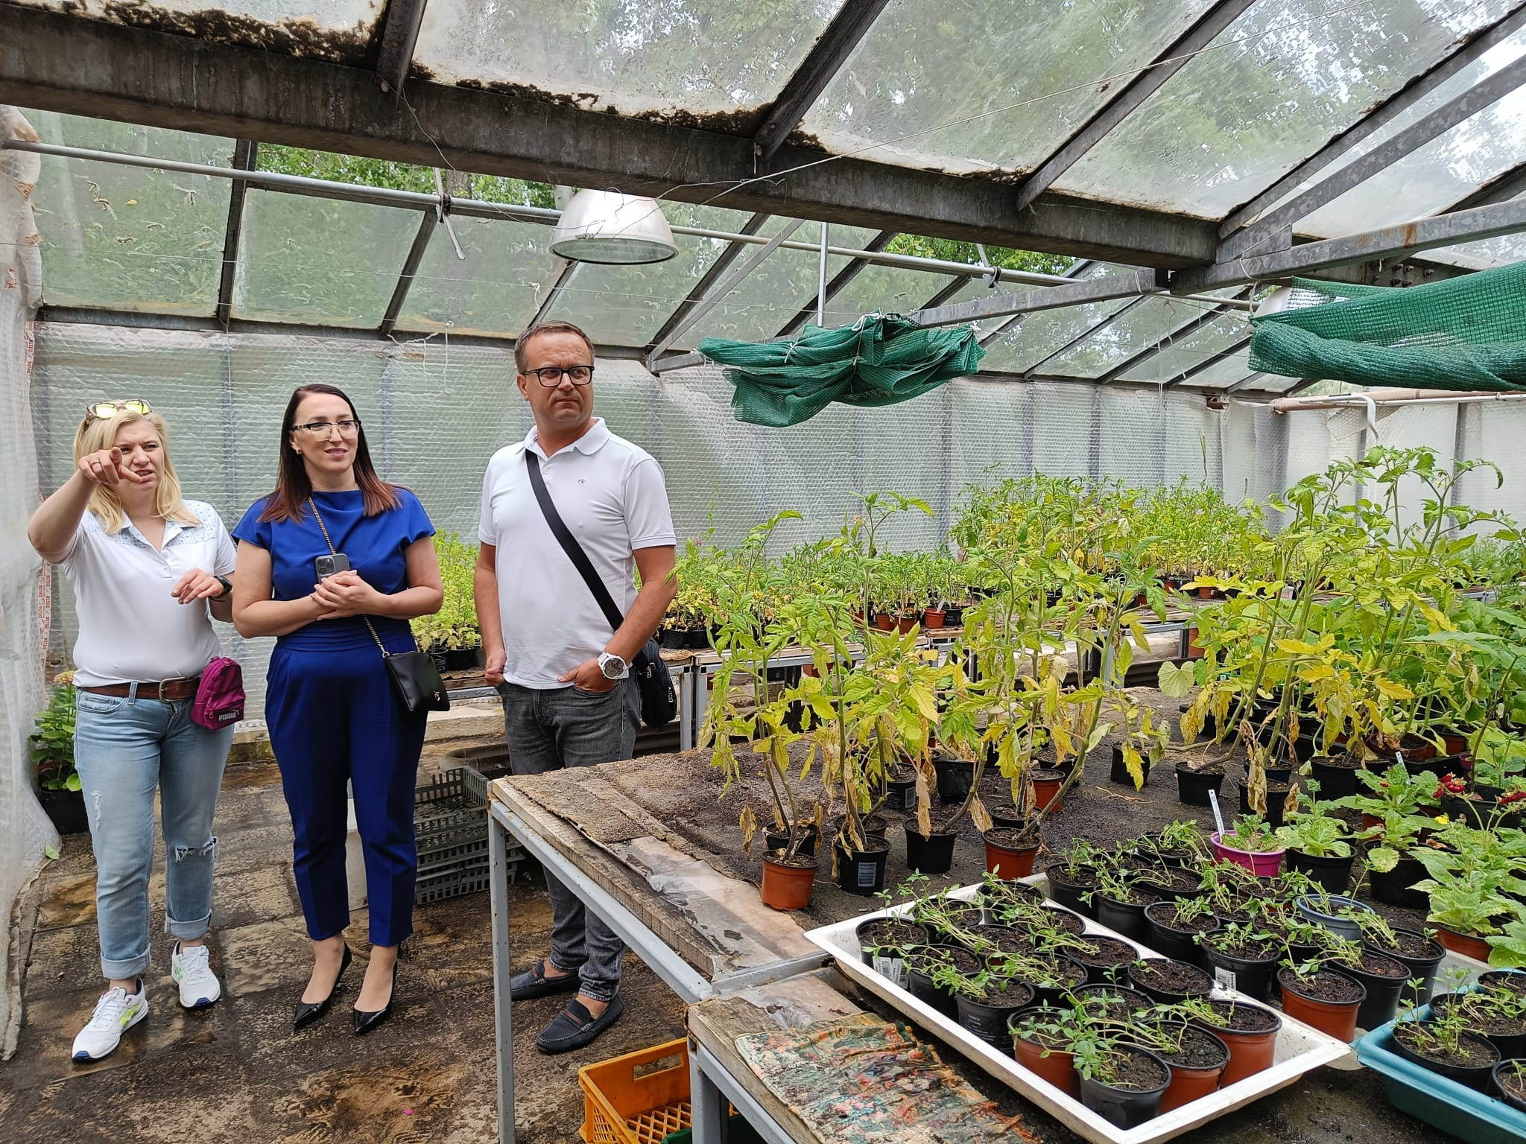

Slide 32
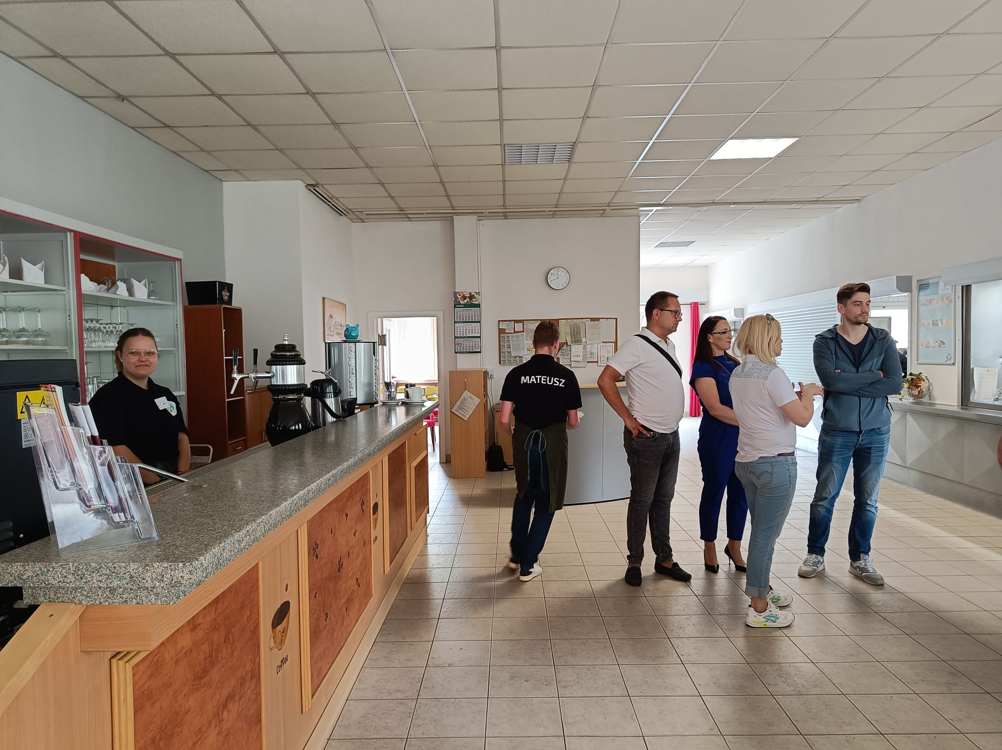

Slide 33
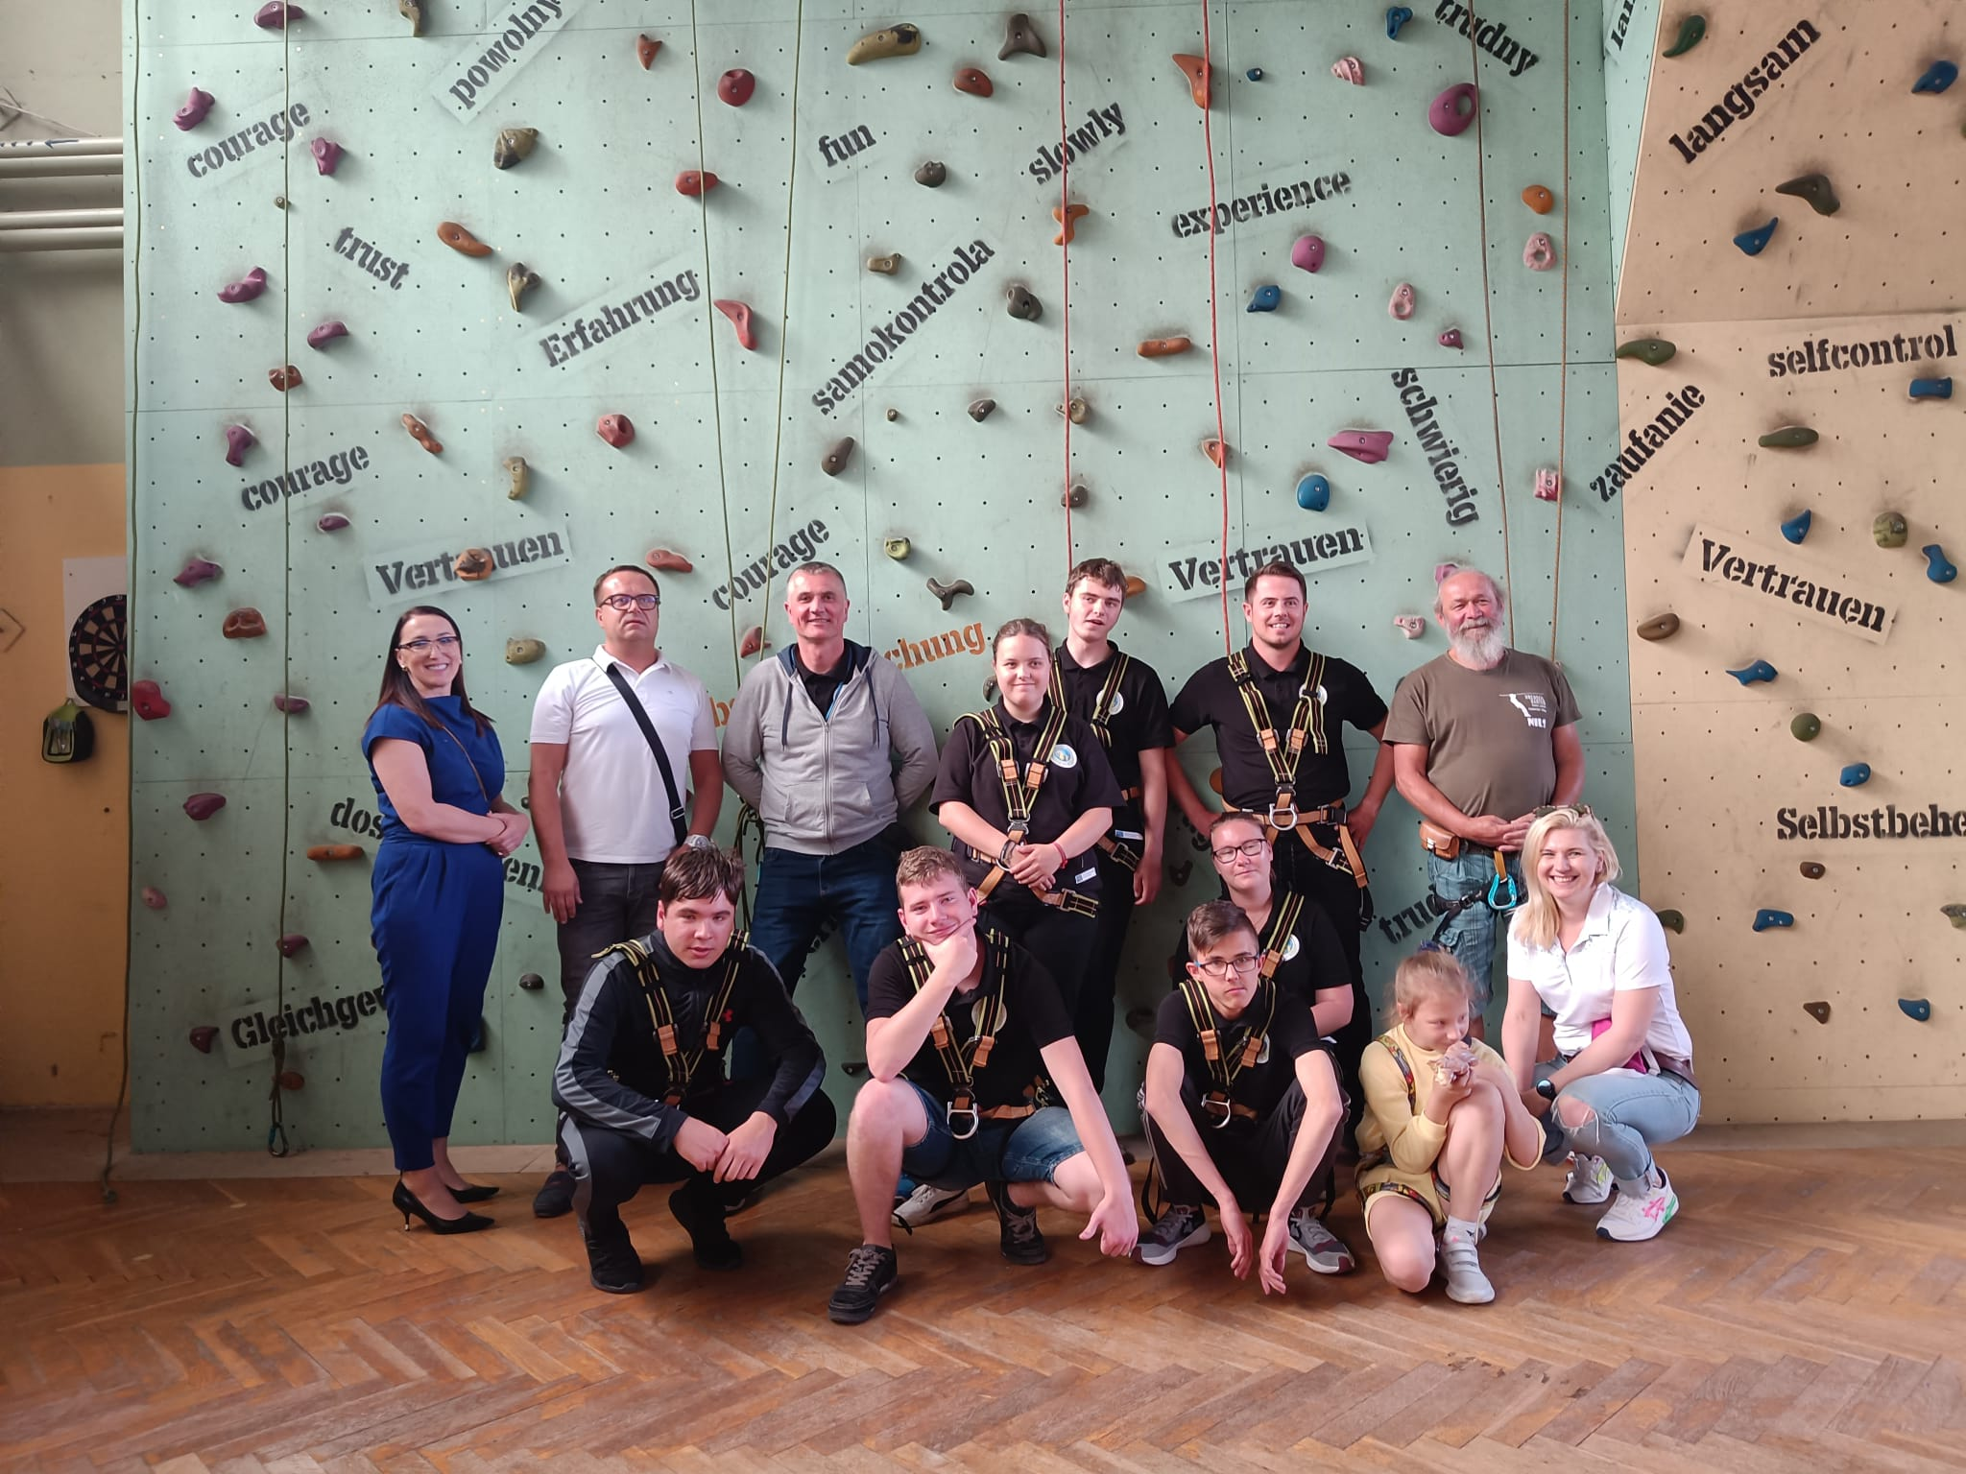

Slide 34
Spacer do Słubic

Slide 35
Wycieczka całodniowa do Berlina stolicy Niemiec

Slide 36
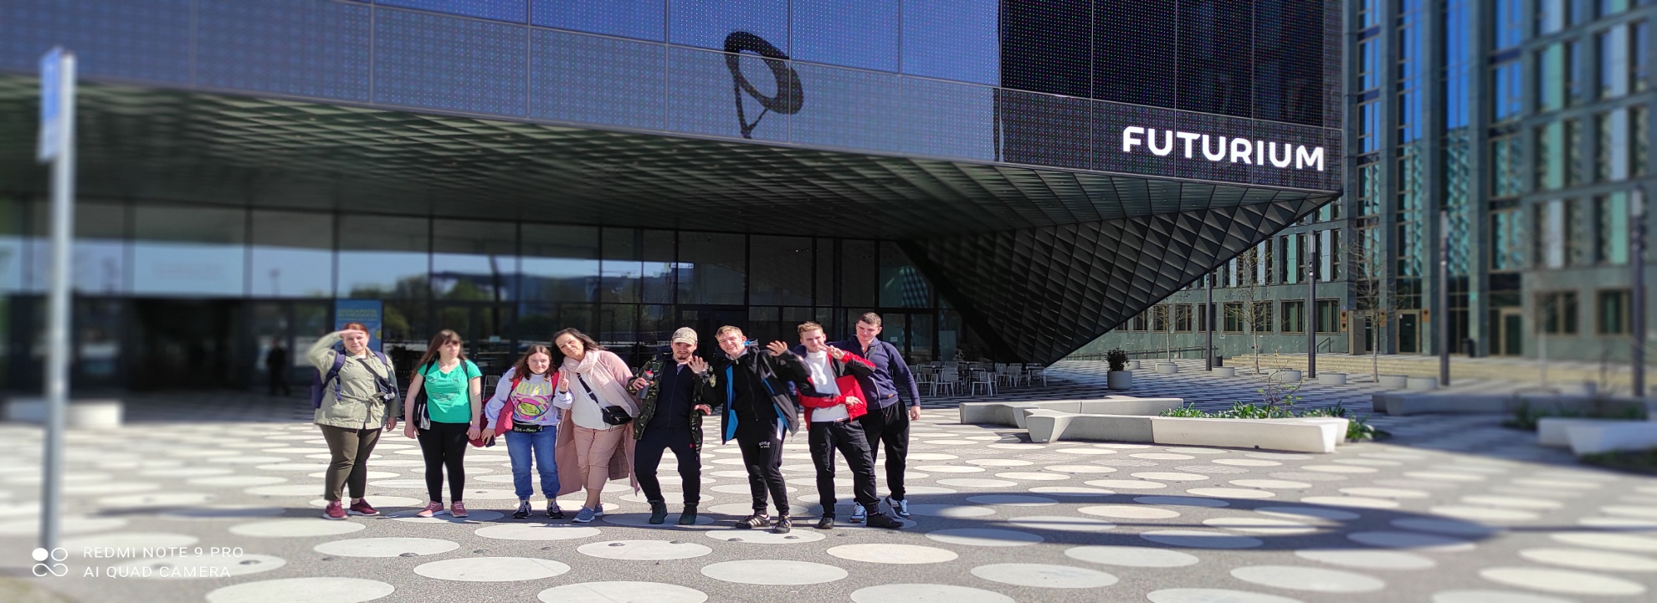

Slide 37
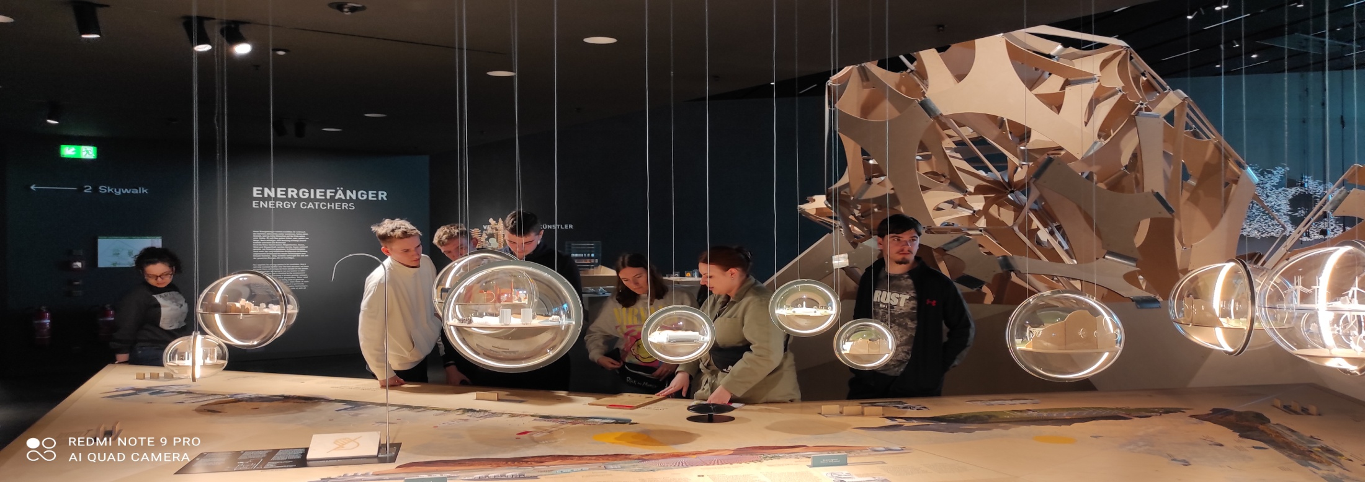

Slide 38
Dokumentowanie przez naszych uczniów naszej mobilności ☺

Slide 39
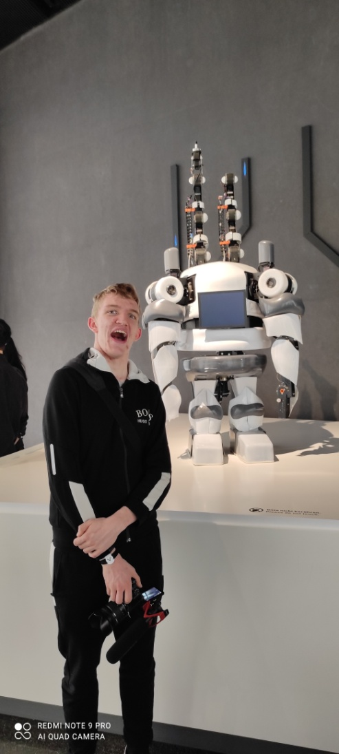
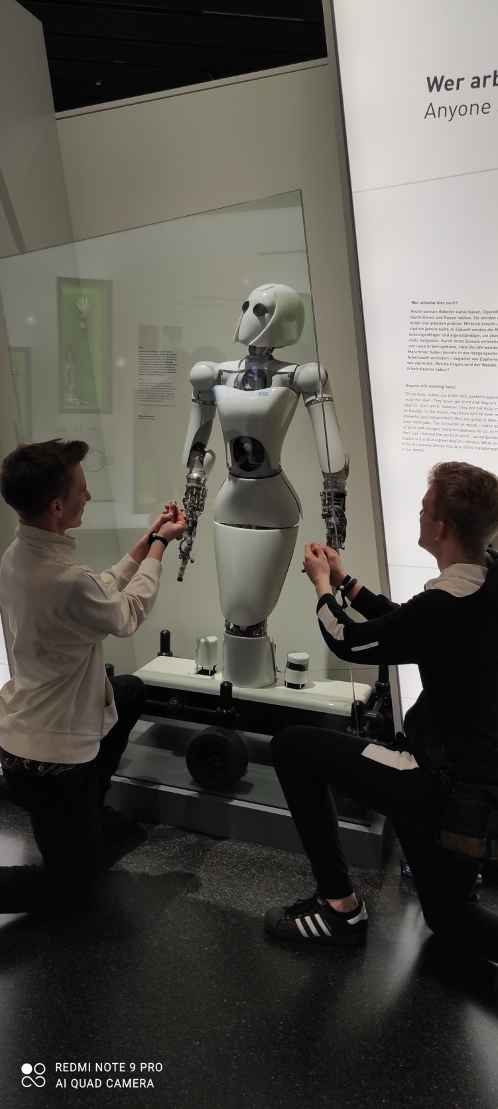
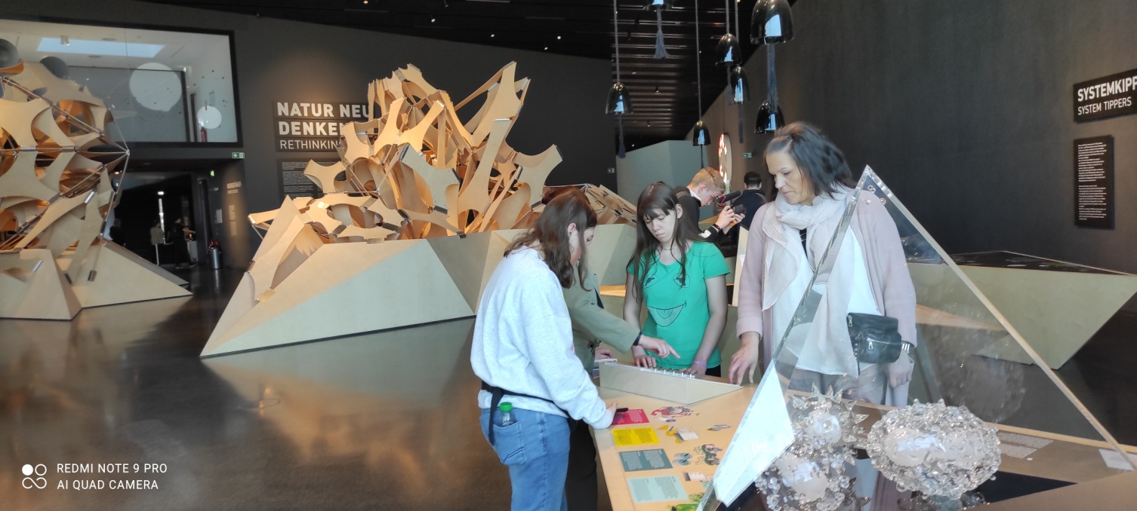

Slide 40
Wirtualny czas relaksu

Slide 41
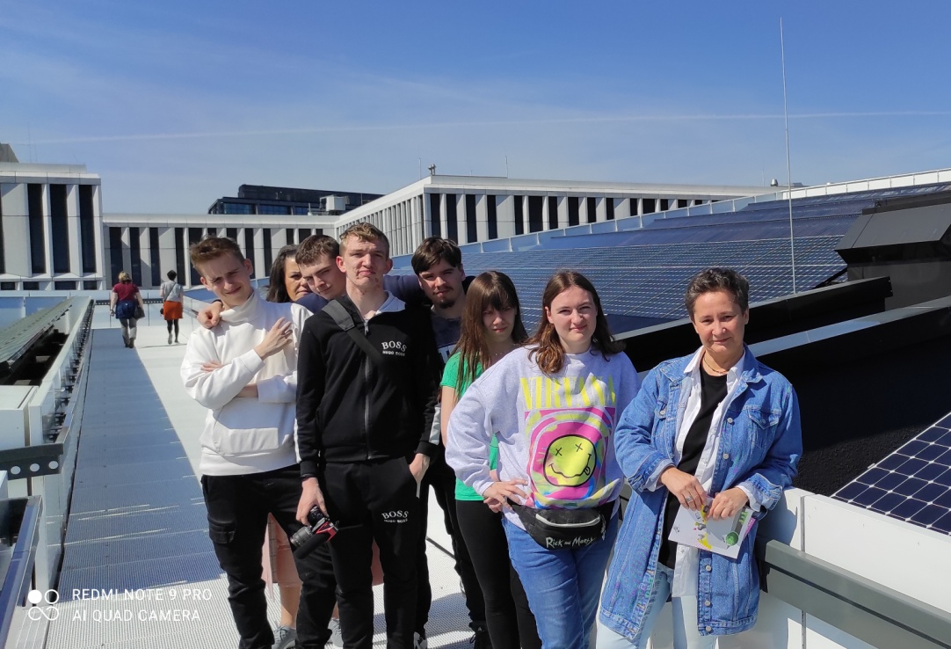

Slide 42
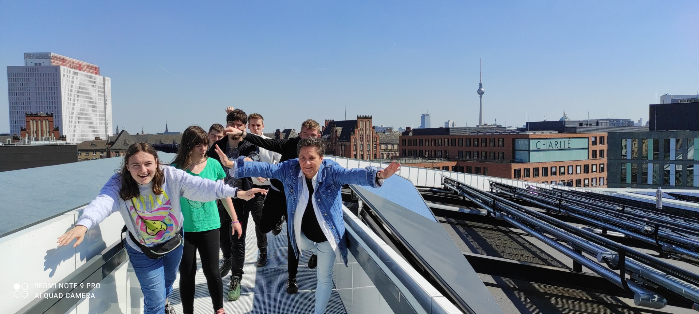
Widok z dachu

Slide 43
Siedziba Niemieckiego Parlamentu -Bundestag

Slide 44
Brama Brandenburska

Slide 45
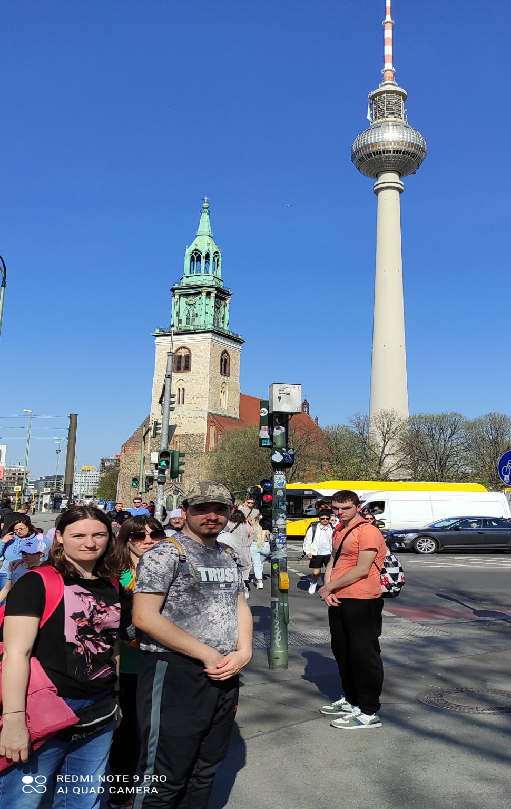

Slide 46
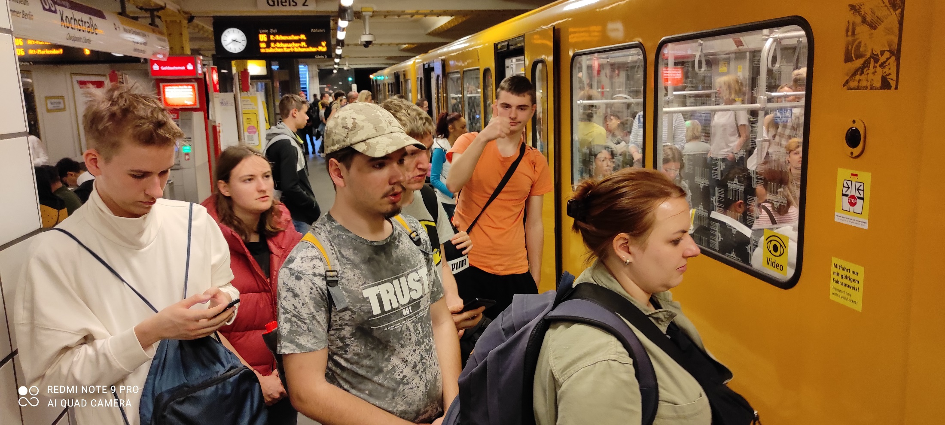

Slide 47
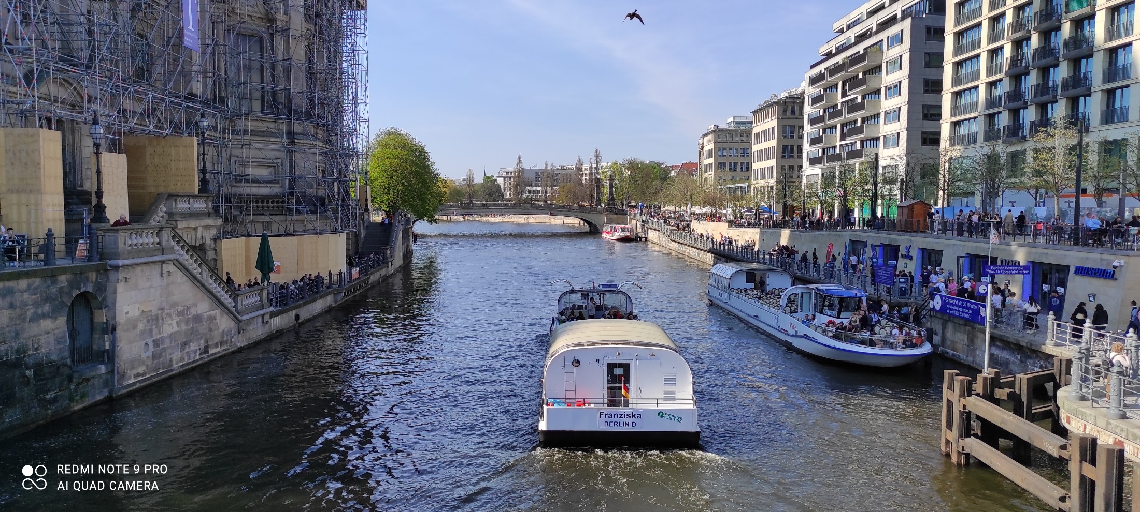

Slide 48
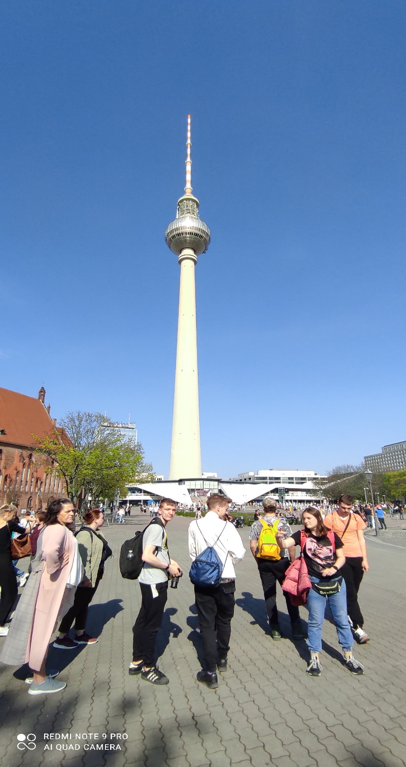

Slide 49
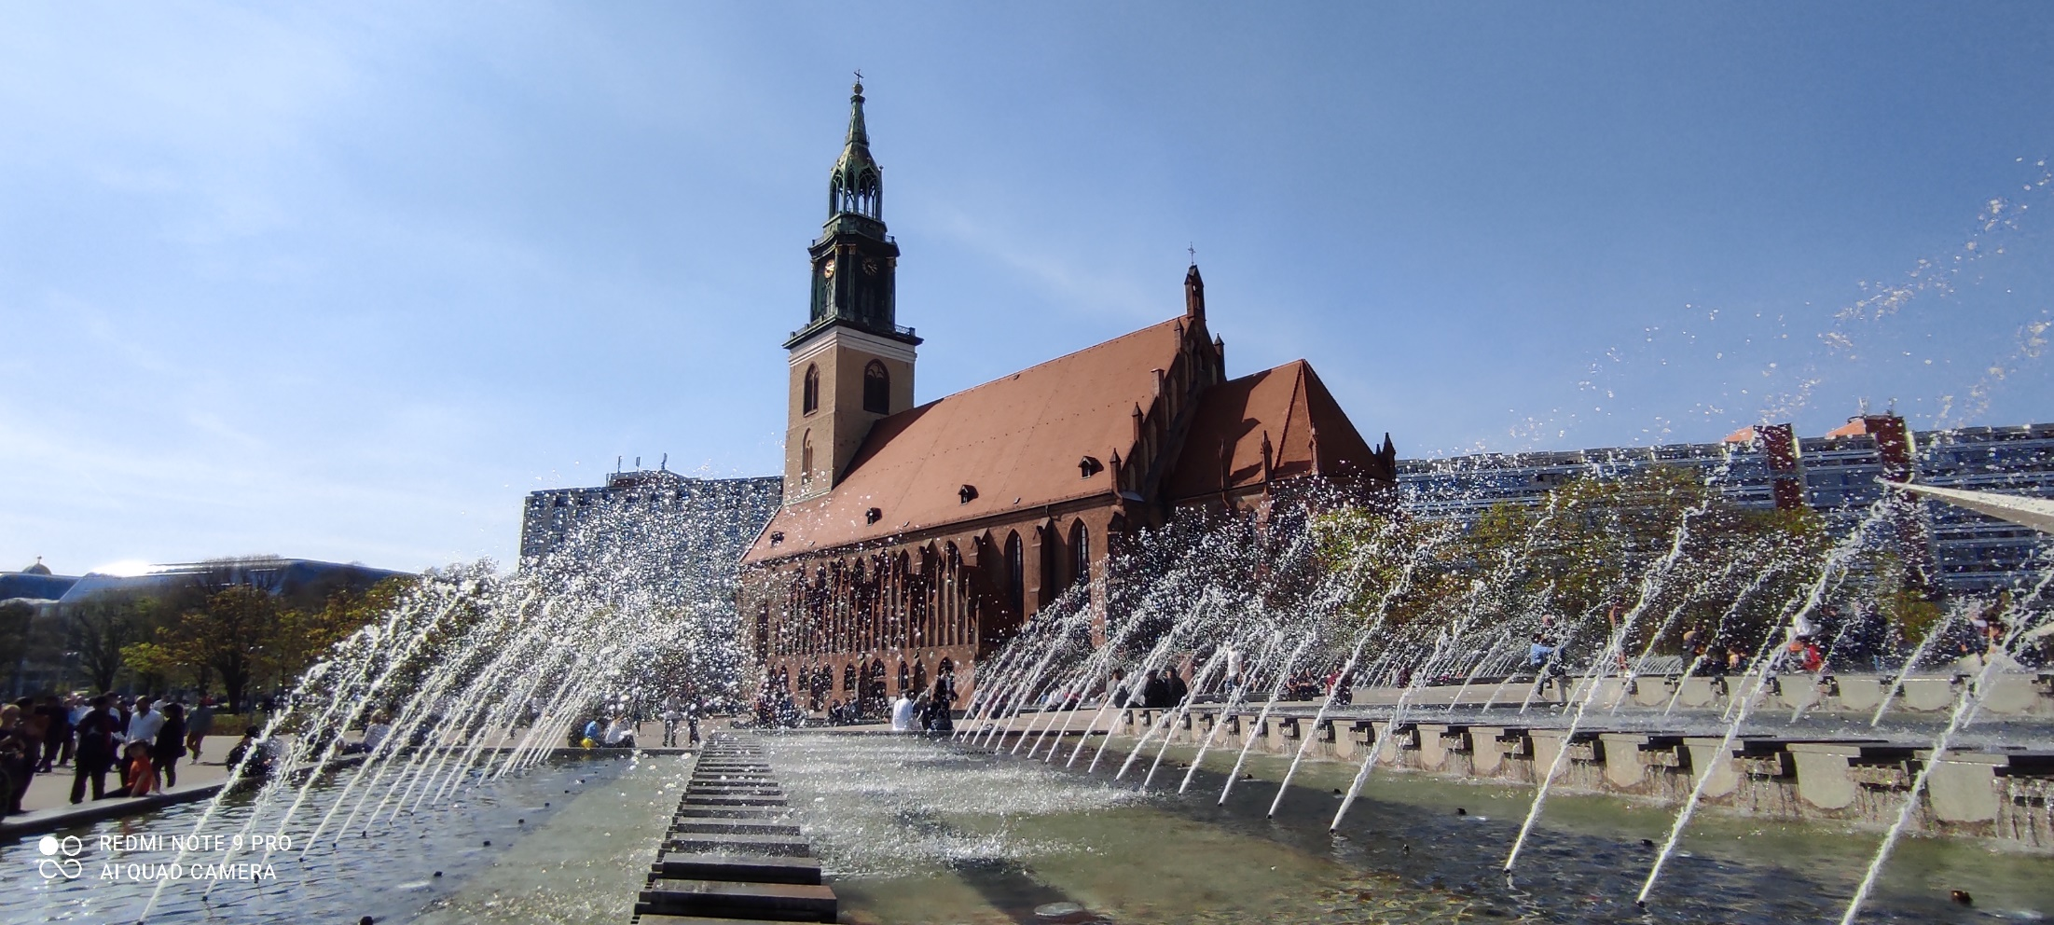

Slide 50
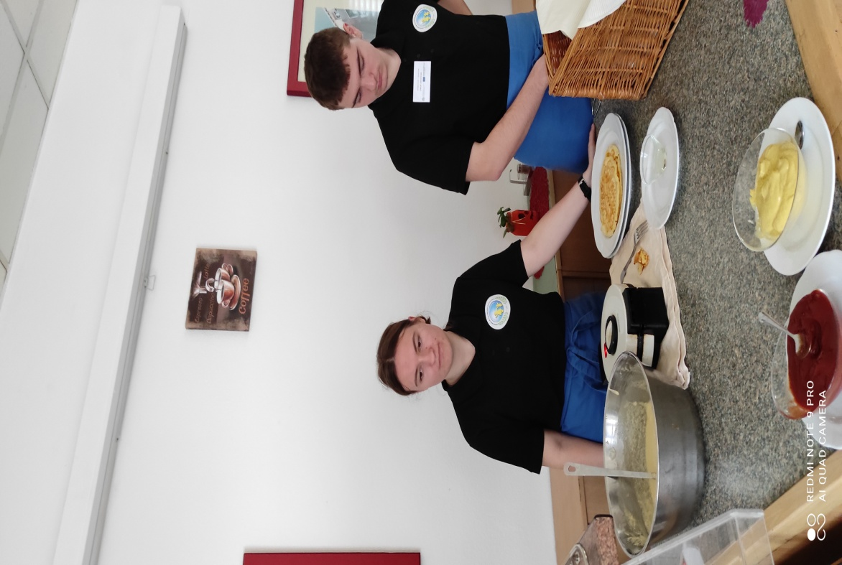
Gofry na dobry początek dnia

Slide 51
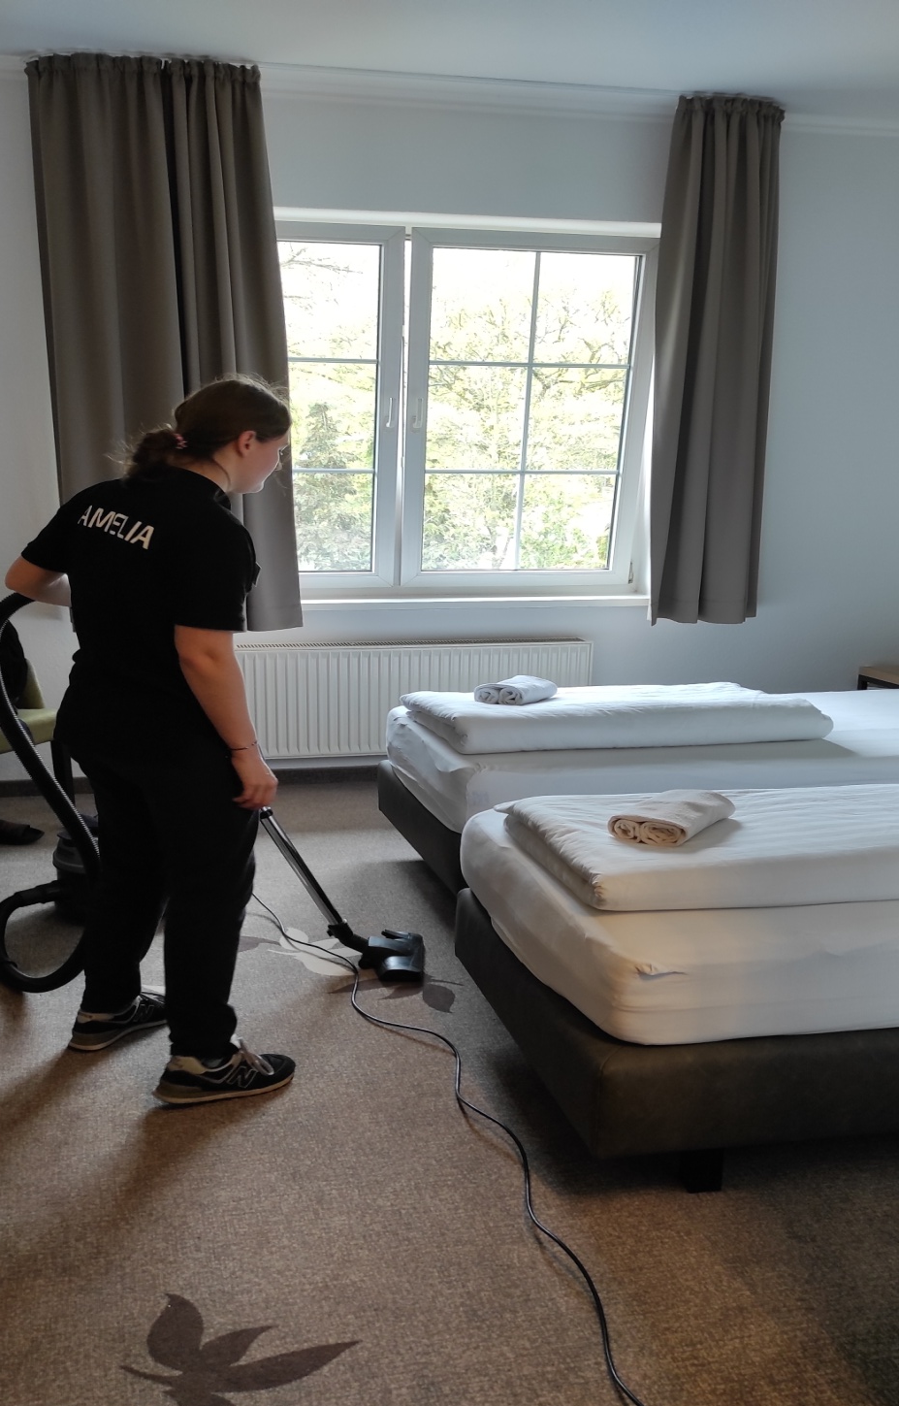
Klasa hotelarska odbywa praktykę w hotelu Grünhof

Slide 52
Uczymy się od najlepszych czyli od pani Małgosi - obsługi hotelowej

Slide 53
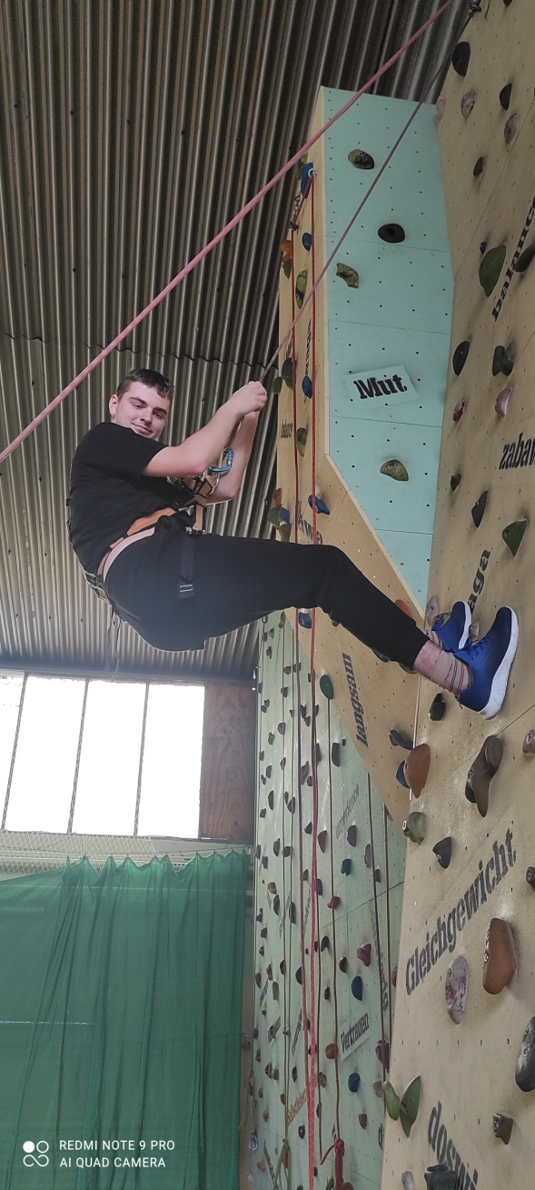
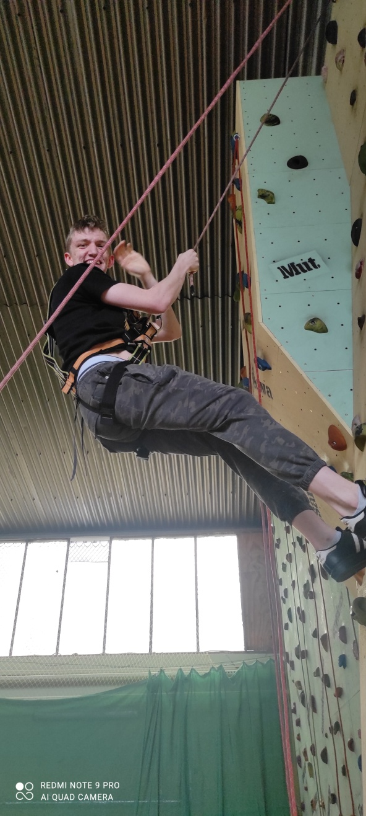
Ścianka wspinaczkowa – pokonujemy swoje lęki i słabości.

Slide 54
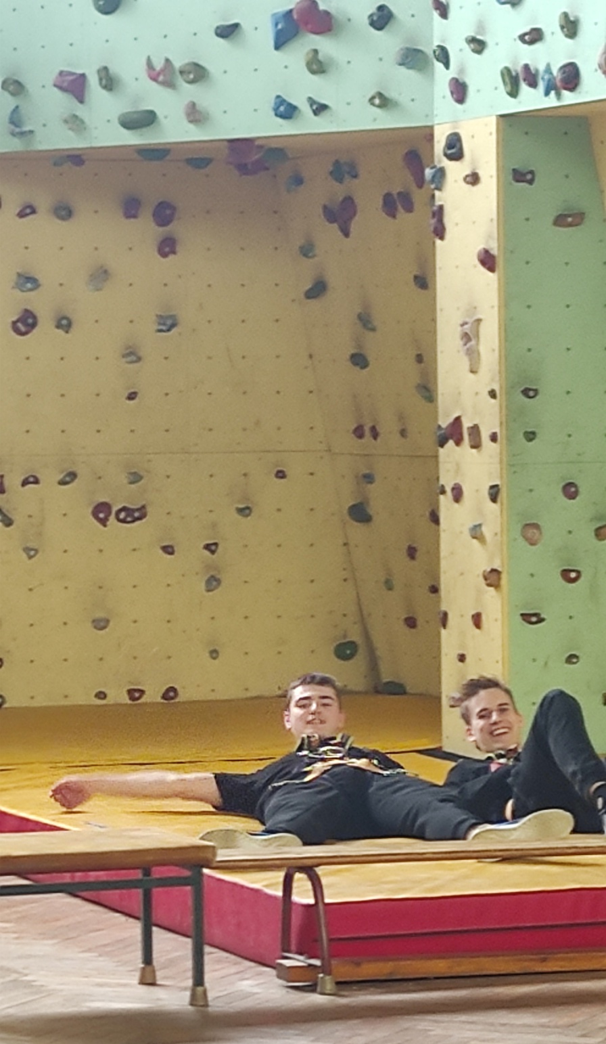

Slide 56
Dbamy również o środowisko segregując odpady i korzystając z recyklingu…

Slide 57
Wieczorne dokumentowanie i transferowanie naszych działań ☺

Slide 58
Pożegnanie – wręczenie certyfikatów

Slide 59
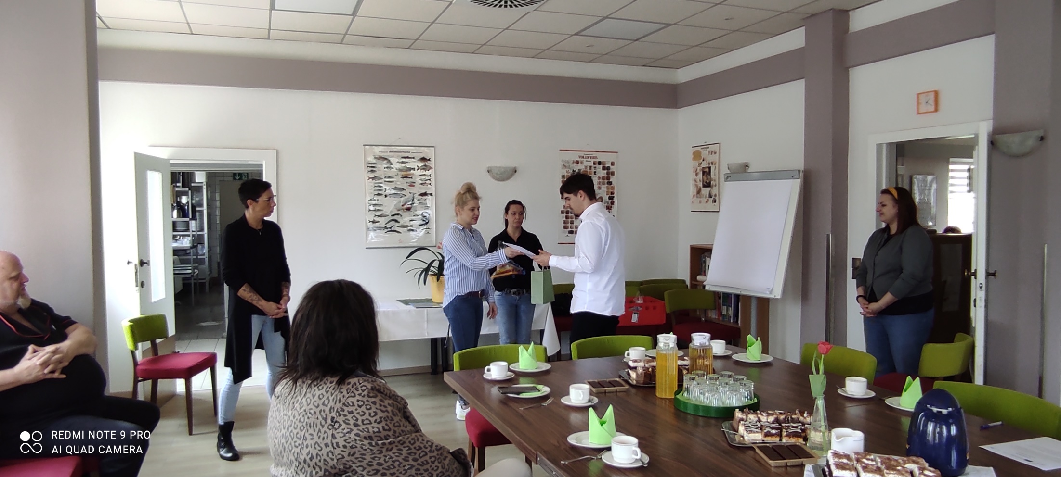

Slide 60
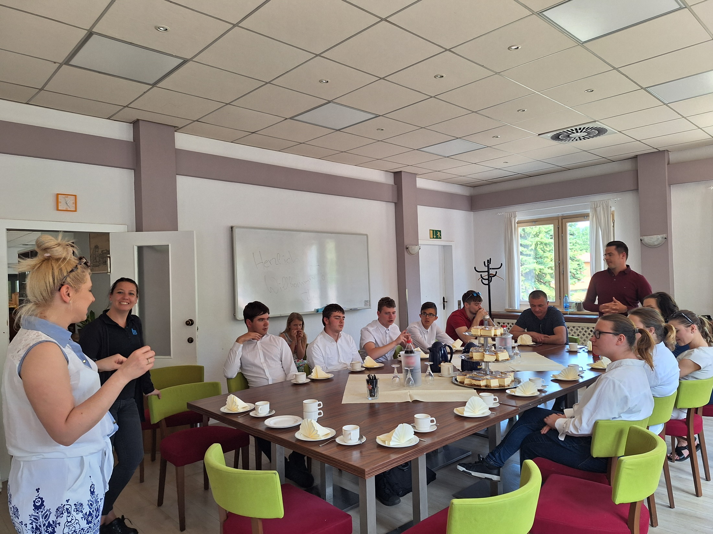
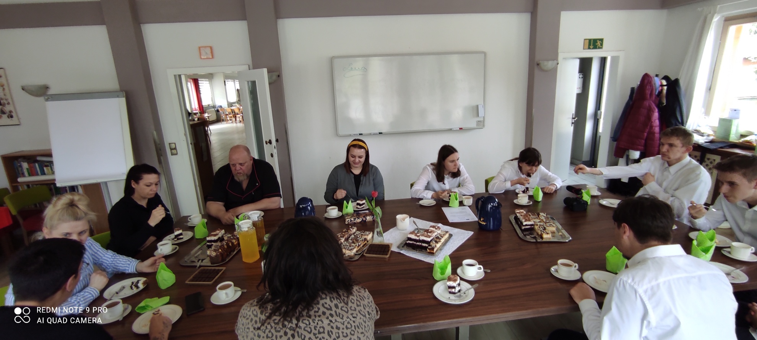

Slide 61
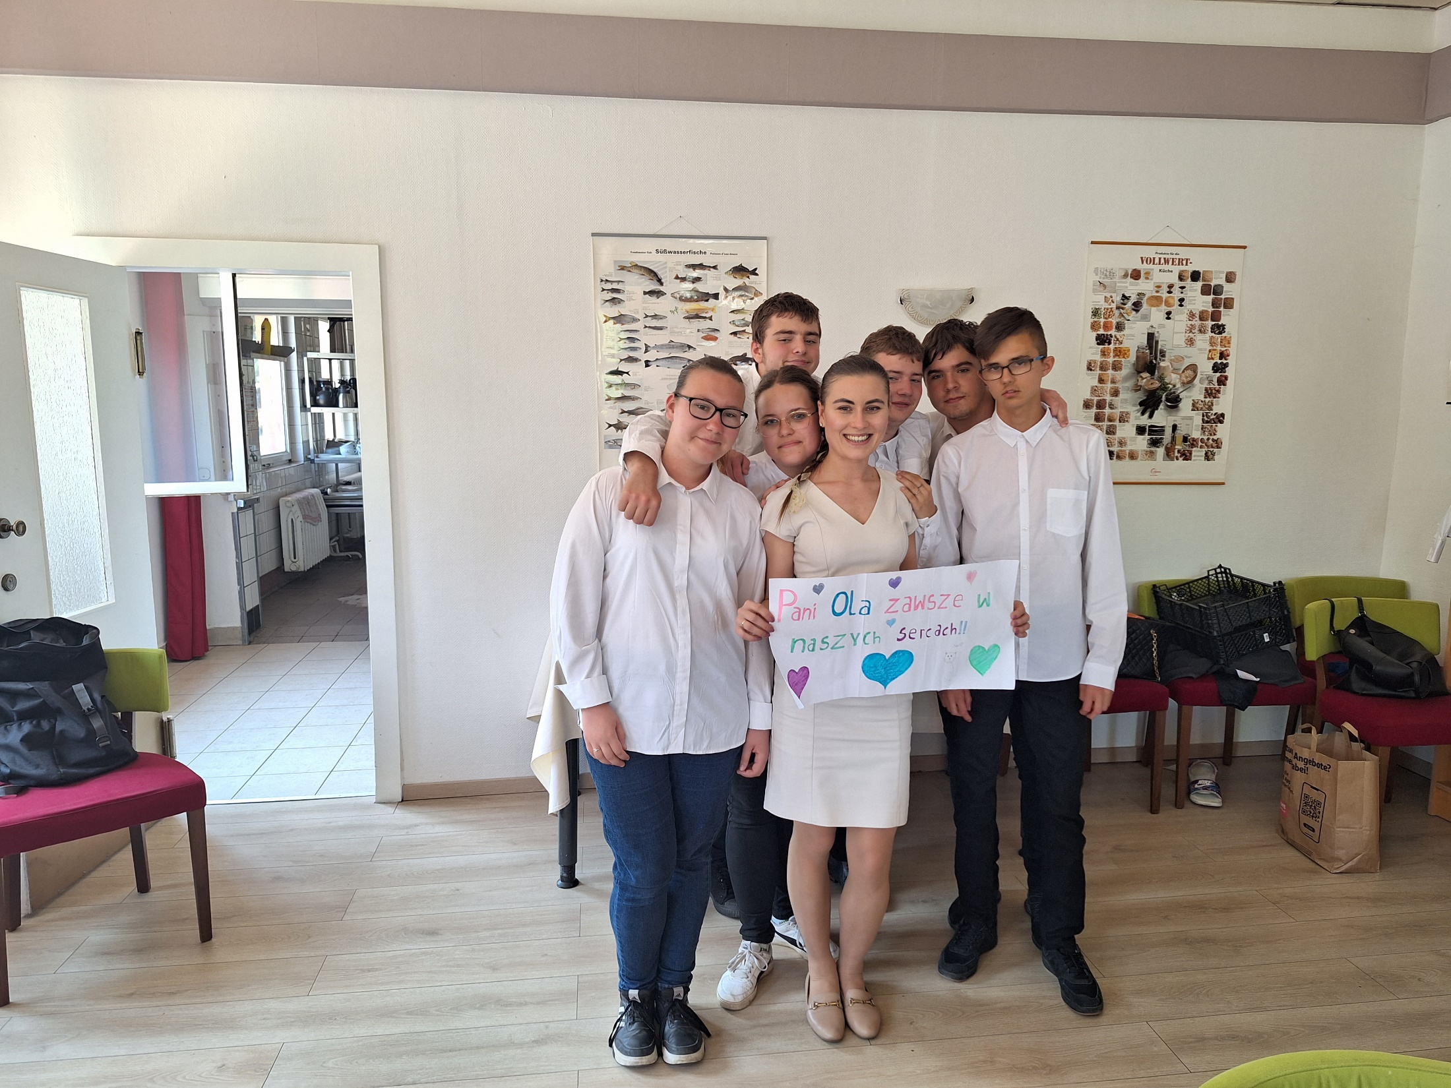

Slide 62
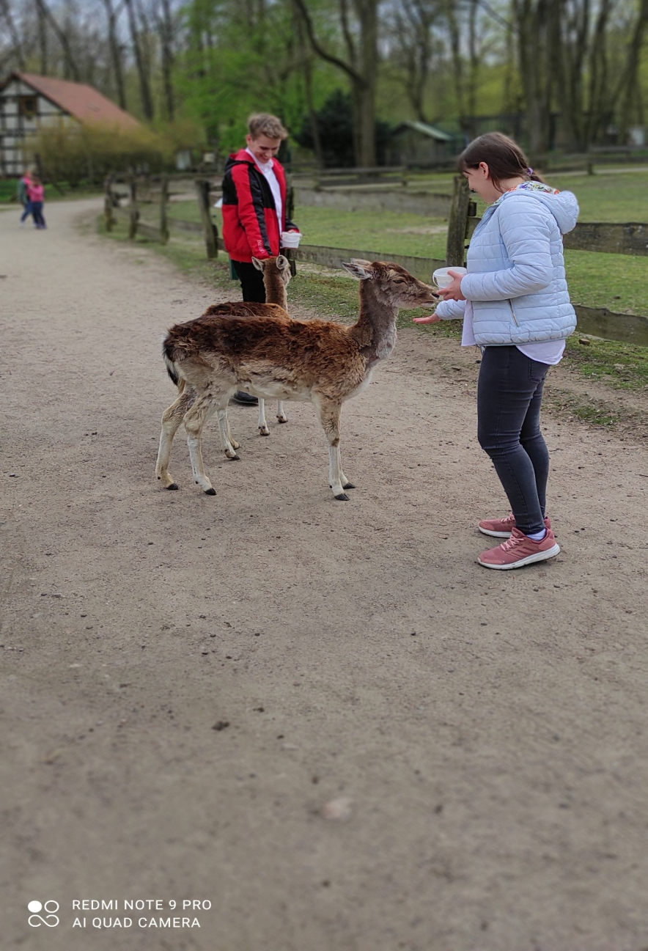
Park dzikich zwierząt

Slide 63
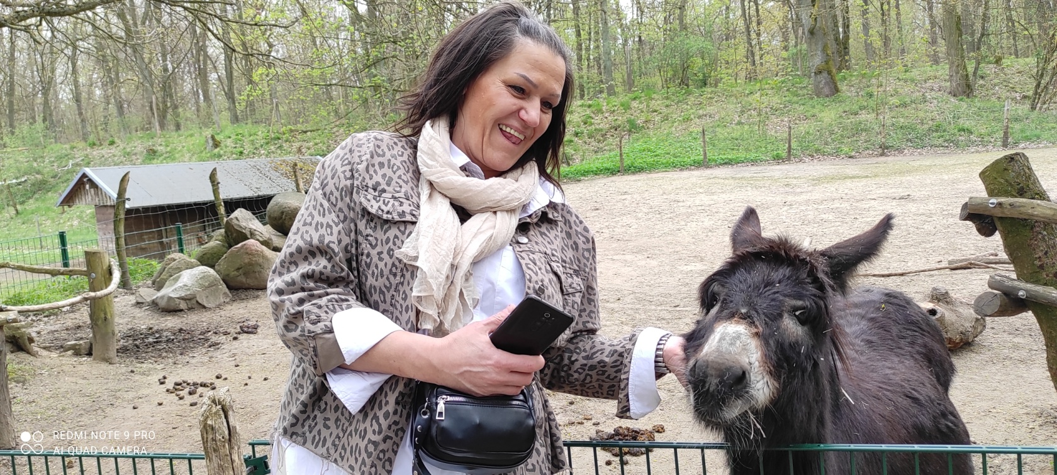

Slide 64
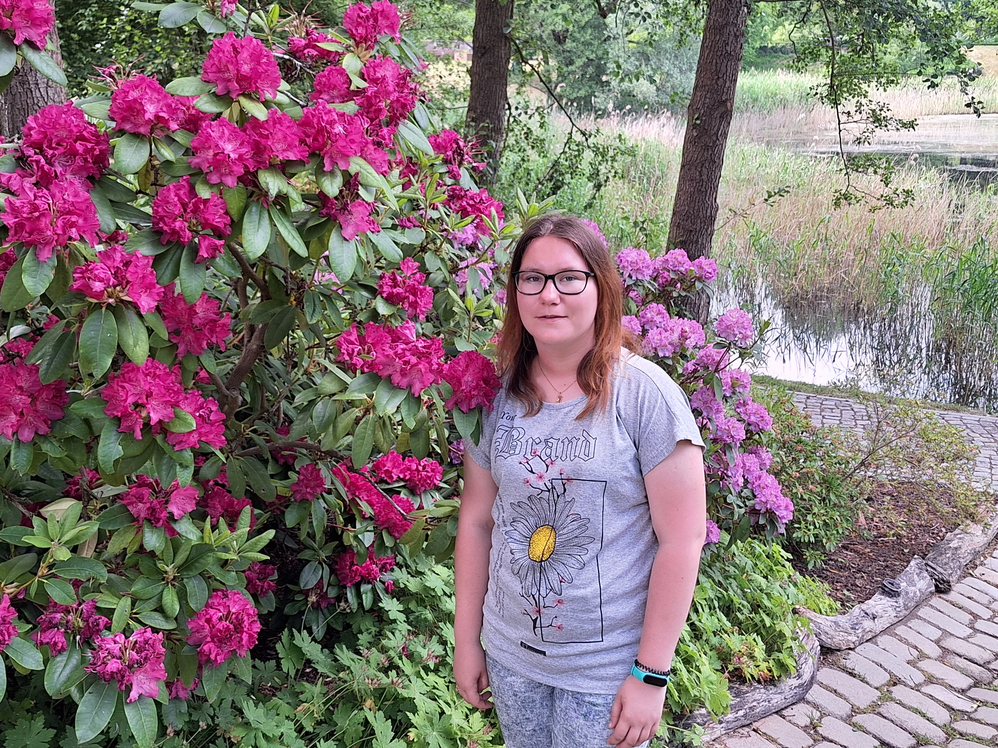
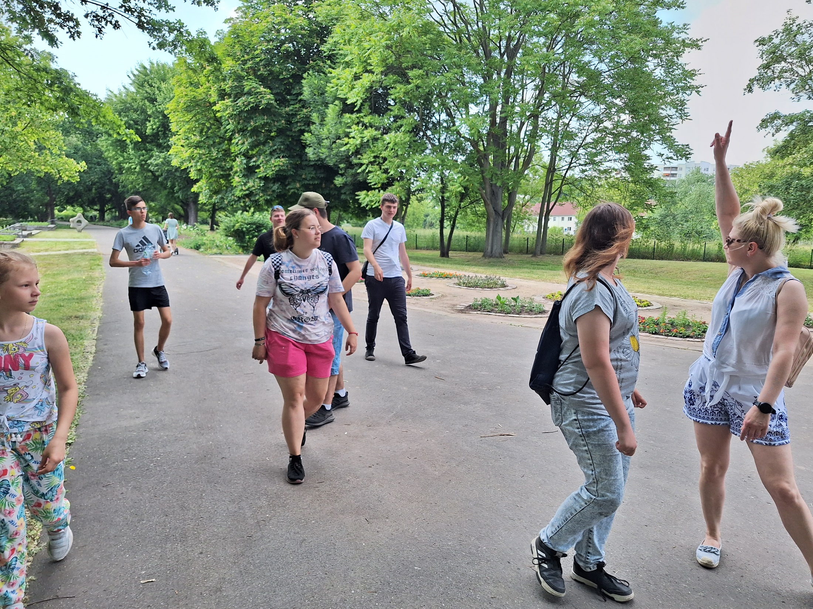
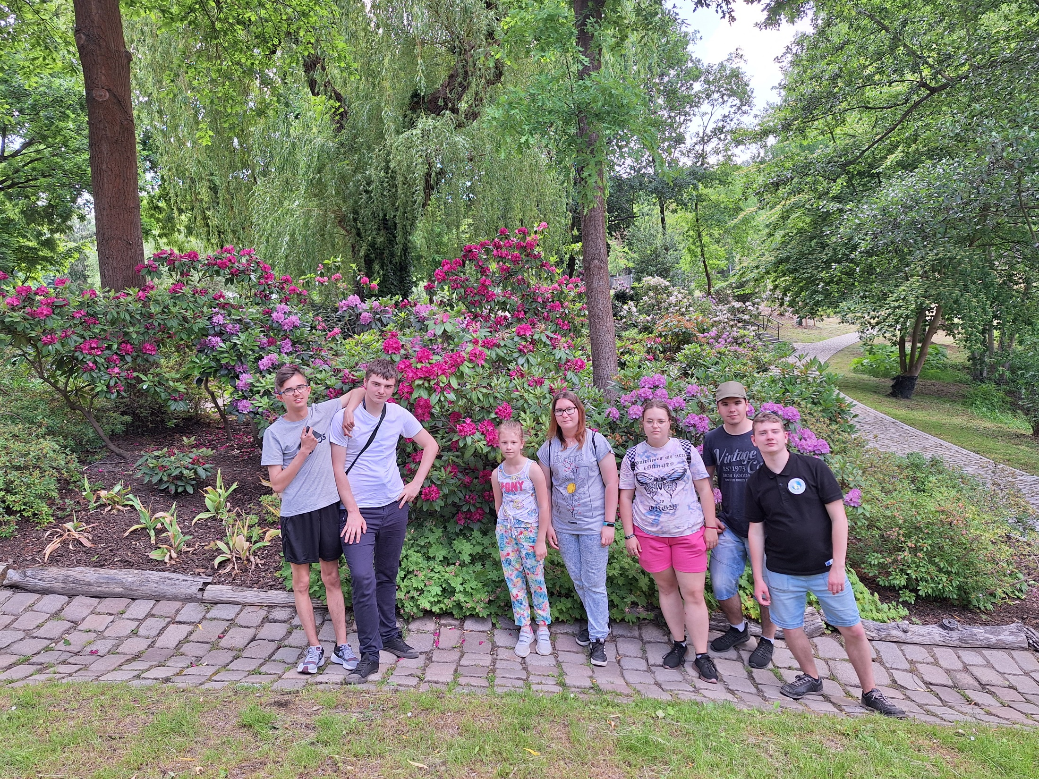
Spacer w ogrodzie botanicznym

Slide 65
Rejs po Odrze

Slide 66
Po tak pięknym, zdobytym doświadczeniu, czas wracać do domu… ☺ Dziękujemy za uwagę ☺

